Slide 1
Министерство образования и науки Российской Федерации
Московская международная высшая школа бизнеса «МИРБИС»
Научный руководитель: д.психол.н. Краснощеченко Ирина Петровна
Исполнитель: Ерыгин Александр Александрович
Калуга 2016

Slide 2
Объектом исследования является формирование здорового образа жизни у подрастающего поколения.
Предметом исследования является организация взаимодействия специалистов в сфере спорта и образования в процессе использования спортивных объектов для обеспечения здорового образа жизни школьников.
Целью исследования является разработка механизма взаимодействия специалистов в сфере спорта и образования в процессе использования спортивных объектов.

Slide 3
Достижение поставленной цели обеспечено последовательным решением следующих задач:
-осуществлением теоретического анализа проблемной области;
-проведением анализа успешной практики взаимодействия специалистов ГБОУ ДО КО «ДЮСШ Губерния» и СОШ №1 им. С.Ф.Романова г.Жуков, обеспечивающей условия для формирования здорового образа жизни подрастающего поколения;
-разработкой модели взаимодействия специалистов в сфере спорта и образования по организации третьего часа урока физической культуры для последующей трансляции данного опыта в других городах и регионах России.

Slide 4
Теоретические основы разработки механизма взаимодействия специалистов в сфере спорта и образования в процессе использования спортивных объектов для обеспечения ЗОЖ
Сущность здорового образа жизни и проблемы его формирования
Зарубежный опыт организации здорового образа жизни у подрастающего поколения
Здоровый образ жизни как национальная идея России

Slide 5
Анализ условий реализации программы 3-го часа урока физической культуры в общеобразовательных организациях Жуковского района Калужской области
Характеристики деятельности ГБОУ ДО КО «ДЮСШ Губерния»
Государственное бюджетное образовательное учреждение дополнительного образования Калужской области «Детско-юношеская спортивная школа «Губерния».
Целью деятельности организации является деятельность по реализации дополнительных общеобразовательных (общеразвивающих и предпрофессиональных) программ в области физической культуры и спорта и программ спортивной подготовки по следующим видам спорта:
-хоккей;
-фигурное катание;
-тяжелая атлетика;

Slide 6
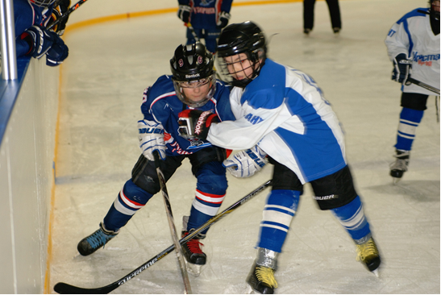
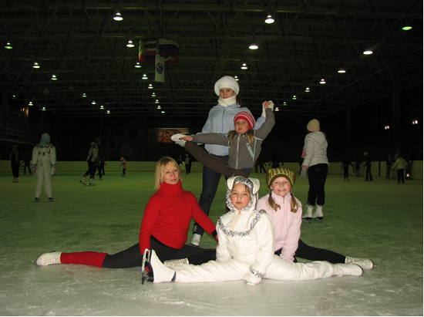

Slide 7
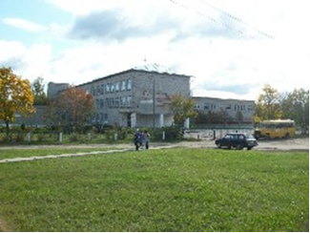
Характеристики деятельности МОУ «СОШ №1 им.С.Ф.Романова» г.Жуков
Муниципальное общеобразовательное учреждение
«Средняя общеобразовательная школа №1 им.С.Ф.Романова», г.Жуков
Жуковского района Калужской области.
Образовательная деятельность осуществляется по следующему адресу: Калужская область, Жуковский район, г.Жуков, ул. Рогачева, д.11.

Slide 8
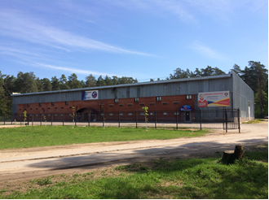
Взаимодействие специалистов ГБОУ ДО КО «ДЮСШ Губерния» и МОУ СОШ №1 им.С.Ф.Романова
С 2012 года по настоящее время в ГБОУ ДО КО «ДЮСШ «Губерния» проводятся занятия с учащимися общеобразовательной школы Жуковского района Калужской области.
В занятия входят:
-обучение катанию на коньках;
-базовые навыки хоккея;
-история вида спорта;
Выстроен четкий механизм взаимодействия двух учреждений, целью которого является проведение уроков физической культуры на объекте спорта.

Slide 9
Для реализации данного механизма взаимодействия необходимо:
Технологическая составляющая:
-шаговая доступность объекта спорта;
-наличие образовательной программы;
-желание руководителей общеобразовательных школ;
-наличие ледового катка в населенном пункте;
-транспорт (программа «школьный автобус»);
-наличие проката коньков и средства защиты;
-инструктор, учитель, тренер-преподаватель.

Slide 10
Результаты апробации программы на базе ГБОУ ДО КО «ДЮСШ «Губерния» в период с 2012 по 2015 годы
В результате проведённых занятий учащиеся:
Научились выполнять основные навыки и умения катания на коньках, игры в хоккей: правильно держать клюшку и перемещаться по ледовой площадке, выполнять основные виды ведения, передачи и бросков шайбы, выполняют простейшие тактические комбинации игры.
Знают требования, предъявляемые к спортивной одежде, обуви, оборудованию и инвентарю для занятий хоккеем; историю хоккея и его развитие в мире и нашей стране; основные правила игры; технику безопасности на занятиях.
Понимают, что занятия хоккеем способствует укреплению здоровья, развивает ловкость, быстроту, силу и выносливость.

Slide 11
В результате взаимодействия двух учреждений, произошло увеличение численности занимающихся в ДЮСШ Губерния:
2012/2013 учебный год на 78 человек;
2013/2014 учебный год на 47 человек;
2014-2015 гг. увеличение численности занимающихся с 375 человек до 500 человек.
2015-2016 гг. увеличение численности занимающихся с 500 человек до 600 человек.

Slide 12
Результаты апробации общеобразовательной программы отражают тенденции, которые прослеживаются в области взаимодействия специалистов объекта спорта и образования, в результате чего, детям дается возможность:
-всесторонне развиваться, изучать новые двигательные действия;
-в процессе занятий происходит закаливание;
-возможность выбирать тот или иной вид спорта;
-возникает привычка регулярных занятий спортом;
-формирование здорового образа жизни, через занятия спортом.
Кроме того, учитель физической культуры получает дополнительную мотивацию:
-самообучение;
-повышение квалификации в области определенного вида спорта;
-возможность сделать уроки разнообразными, что вызывает положительные эмоции у детей;
-увеличение показателей эффективности.

Slide 13
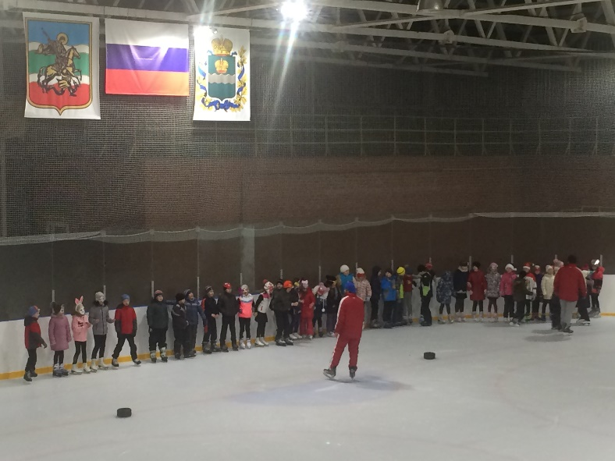
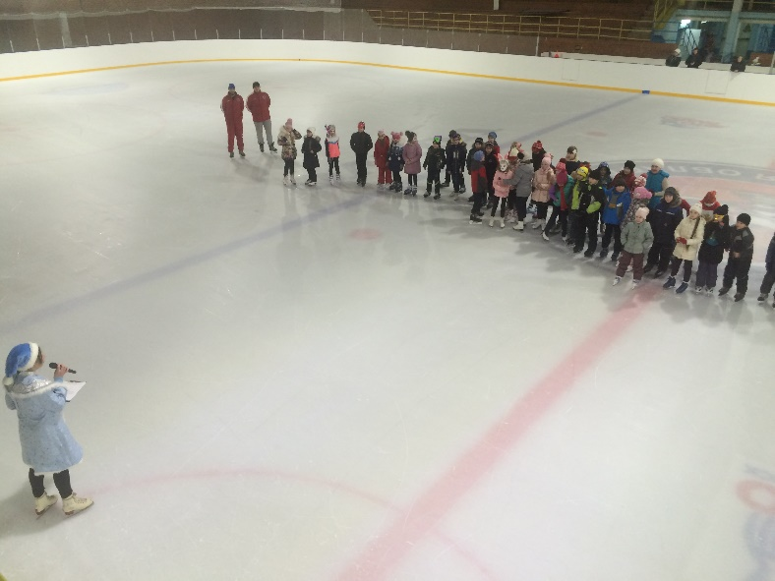
Внедрение данной общеобразовательной программы является важной составляющей в формировании здорового образа жизни детей и подростков, где в процессе взаимодействия двух учреждений, спорта и образования, прежде всего учтены интересы детей, а так же создается дополнительная мотивация для учителей физической культуры и тренеров-инструкторов дополнительного образования.

Slide 14
Механизм взаимодействия может выглядеть следующим образом:
  Вертикаль власти:
Распоряжение на уровне министерства спорта и министерства образования спускается по вертикали (управление образованием, СОШ и отдел спорта, ДЮСШ соответственно, приложение 2).
Риски:
Третий час урока физической культуры рассматривается как вариативная часть, согласно существующим нормативным актам. Следовательно, учитель физической культуры в праве формировать план работы самостоятельно.
  Непосредственное взаимодействие между учреждениями спорта и образования, где вся необходимая нормативная база для этого имеется.
С высоты имеющегося на сегодняшний день опыта взаимодействия, на примере представленном в приложении 3, считаем на данный период времени наиболее эффективным.

Slide 15




Министерство спорта РФ
Министерство образования РФ
Министерство спорта КО
Министерство образования КО
ДЮСШ, СДЮСШОР и др.
Администрация МО
Отдел образования МО
Отдел спорта, отделения по видам спорта и др.
Учреждения образования (школы, д/сады и др.)
ПРОЦЕСС
Аккредитованные общественные спортивные федерации
(по видам спорта)

Slide 16




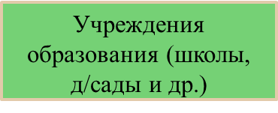



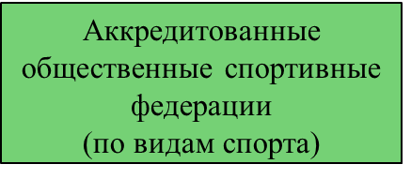

Slide 17
Разработка и утверждение программы по физической культуре для общеобразовательных организаций (на основе хоккея).
Целью программы является: формирование у обучающихся устойчивой мотивации к сохранению и укреплению собственного здоровья, ведению здорового образа жизни через занятия физической культурой и спортом средствами хоккея.
Задачи программы:
-общие
-образовательные
-оздоровительные
-воспитательные

Slide 18
-программа реализуется в соответствии с действующим законодательством о самостоятельности образовательной организации в осуществлении образовательной деятельности и возможности свободы выбора в части образовательных программ (в рамках физического воспитания обучающихся в том числе) в соответствии с интересами детей и подростков (Федеральный Закон «Об образовании в Российской Федерации, ст. 28 п. 2, п. 3 п.п. 6 и 16).
-программа включаются в целостный образовательный процесс. Учитель имеет возможность творчески использовать учебный материал программы в различных частях урока по физической культуре с соответствующей дозировкой и интенсивностью, модульно осваивать основы игры в хоккей, или проводить поурочные занятия по хоккею (приложение 4).

